Slide 1
المحاضرة التاسعة
العوالم الافتراضية

Slide 2
محاور المحاضرة
الجيل الثالث من الويب
الحقيقة الافتراضية
الحقيقة المعززة
الحياة الثانية
نظم إدارة التعلم والعوالم الافتراضية.

Slide 3
نشاط
من خلال دراستك لمقرر التعليم عن بعد، ما هي الفروق بين الجيل الأول والثاني من الويب؟

Slide 4
الجيل الثالث من الويب
ما زال تعريفه محل جدل ولكن يمكن التعرف على عناوين أجيال الويب من وجهة نظر المستخدم فقد اشتهر ما يأتي:
الجيل الأول: الحصول على المعلومات، وهي للقراءة فقط ومكونة من صفحات HTML ثابتة لا يمكن تغيير محتوياتها من قبل المتصفح.
الجيل الثاني: هو التفاعل، القراءة والكتابة، مكون من صفحات ديناميكية تسمح بإضافة المحتويات وتعديلها عبر المتصفح كما في تقنيات المنتديات والمدونات.
الجيل الثالث: هو الغمر والانغماس في الإنترنت الثلاثية الأبعاد أي العيش في العوالم الافتراضية، للقراءة والكتابة والتنفيذ.

Slide 5
الحقيقة الافتراضية
هي بيئة محاكاة حاسوبية تستعمل الحاسوب لتكوين عالم ثلاثي الأبعاد شبيه بالواقع الحقيقي، أو بعالم تخيلي. بحيث تجعل المستخدم يتفاعل مع هذه البيئة وينغمس فيها كما لو كان فيها فعلاً.
لها مسميات ذات صلة من بينها: البيئات الافتراضية Virtual Environments، التصور أو التخيل Visualization، المحاكاة الرقمية Digital Simulation.

Slide 6
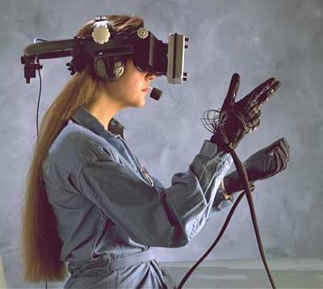
متطلبات استخدام الحقيقة الافتراضية
أدوات العرض المثبتة على الرأس
قفازات لليدين وحذاء خاصّ يرتديه المستخدم حتى يتم تحديد مواقع اليدين في الفضاء وموقع المستخدم في محيطه، وكذلك عصا التحكم.

Slide 7
صفات الحقيقة الافتراضية
التفاعلية: يمكن للمستخدمين التفاعل مع النماذج والأشكال والأحداث.
النماذج المكانية: البيئة تكون ذات أبعاد ثلاثية.
تغذية راجعة فورية للأحداث دون أي وقفة ملحوظة وذلك بالزمن الحقيقي.

Slide 8
بعض تطبيقات الحقيقة الافتراضية
التعليم
الطب
المجال العسكري
الطيران
القيام بأمور خطرة أو مستحيلة
إجراء اجتماعات افتراضية
السياحة الافتراضية
التسوق الافتراضي
الألعاب والتسالي
محاكاة متاحف الفنون

Slide 9
الحقيقة المعززة
هي أحد أفرع الحقيقة الافتراضية أو امتداداتها.
وهي تقنيات حاسوبية تقوم على دمج الصور والمناظر والمقاطع من العالم الحقيقي مع العالم الافتراضي من خلال الرسومات الحاسوبية ثلاثية الأبعاد، بحيث يتحكم الحاسوب بهذه المكونات جميعا مثل السير في المسجد الأقصى وقبة الصخرة المشرفة بالقدس المحتلة.

Slide 10
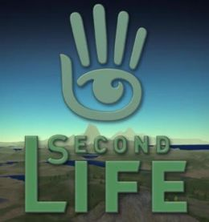

أهم تطبيقات البيئة الافتراضية
الحياة الثانية Second Life
ديزني توونتاون Disney Toontwon

Slide 11
الحياة الثانية Second Life
عالم افتراضي ثلاثي الأبعاد يقدم مجتمع إنترنت، وهو من أشهر البيئات الافتراضية حيث يستطيع المستخدمون التجول واستكشاف مكونات هذا العالم ويمكنهم شراء الأشياء وبيعها والتعرف على الأشخاص والمشاركة في الأنشطة الاجتماعية بعبارة ثانية الحياة الثانية هي عالم ثلاثي الأبعاد موازٍ ومحاك لعالمنا لكن على شبكة الإنترنت.

Slide 12
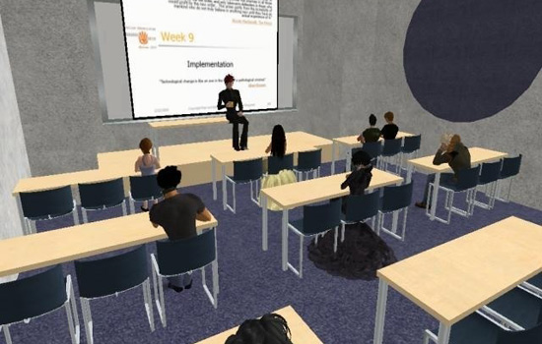
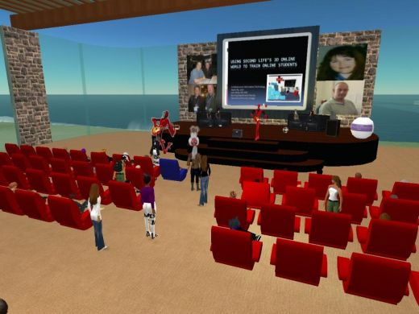
التعلم والتعليم في الحياة الثانية

Slide 13
التعلم والتعليم في الحياة الثانية
تنبهت الجامعات والمؤسسات التعليمية للقدرات الهائلة الكامنة في العوالم الافتراضية
٧٠٠ جامعة ومؤسسة تعليمية على الموقع
شركات تدريب مشهورة مثل CISCO, IBM
مصادر تعلم الكترونية غنية بالمصادر
دروس أكثر تفاعلية ومحاكاة ظواهر طبيعية لا يمكن محاكاتها في الطبيعة بسهولة.
تمكن الطلاب من العمل بالتزامن في جماعات متباعدة مكانياً.
تعزز مناهج التعلم الحالية

Slide 14
نشاطات أخرى في الحياة الثانية
الأماكن المقدسة والتاريخية
مكاتب لشركات الأعمال
البيع والشراء
البناء وتكوين الأحياء والمناطق
مواقع دعوية
المافيا واللصوص

Slide 15
نظم إدارة التعلم والعوالم الافتراضية
تفتقد العوالم الافتراضية للقدرة على إدارة نظم المتعلمين وإدارة سجلات الطلاب ومتابعة أنشطتهم. ولكن ظهر برنامج SLOODLE الذي يدمج عالم الحياة الثانية مع نظام الإدارة مودل MOODLE وما زال بحاجة للتطوير.

Slide 16
شكرا لحسن استماعكم

